Slide 1

LaserLog – Renouvellement du Siège Social
01/04/2022
LAFORGE Samuel
LEGER Lucas

Slide 2
Sommaire
Introduction
Schéma d’architecture proposée
Choix des équipements
Engagement durant le projet
Maintien en conditions opérationnelles
Coûts totaux

Slide 3

Introduction
LaserLog (société de logistique mondiale pour les entreprises d'Europe et du Moyen-Orient)
Déménagement en région Parisienne
Renouvellement de leur infrastructure (projet Omega12)

Slide 4
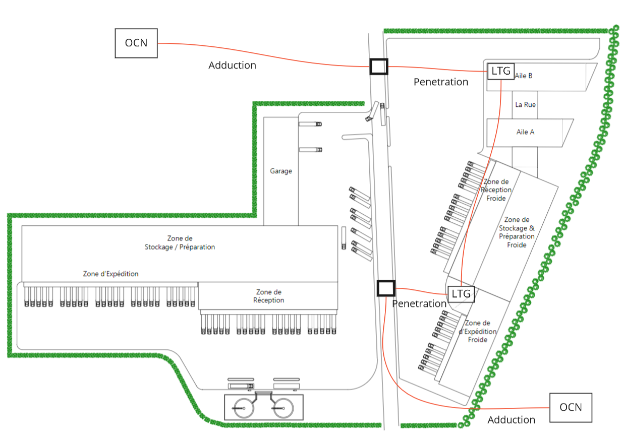
Schéma d’architecture proposée (fibre)
Accès :
WAN
WEB
Téléphonie (RNIS)

Slide 5
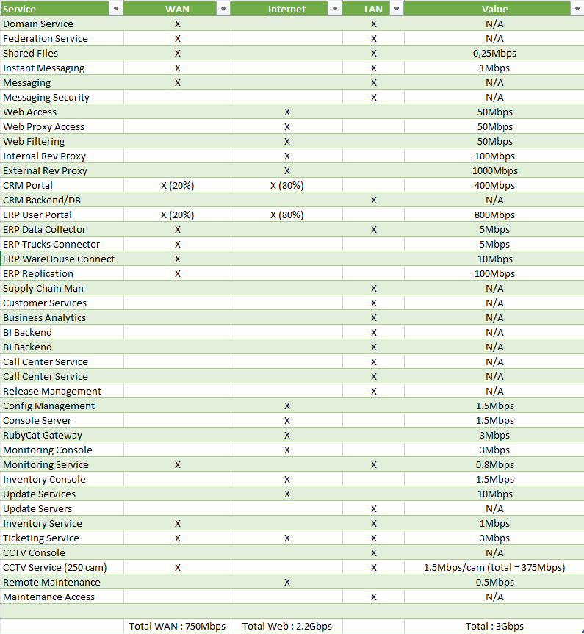
Schéma d’architecture proposée (fibre)
Fibre 5Gbps FTTO + débit dédié + GTR 8h
Fibre 5Gbps FTTO + débit dédié

Slide 6
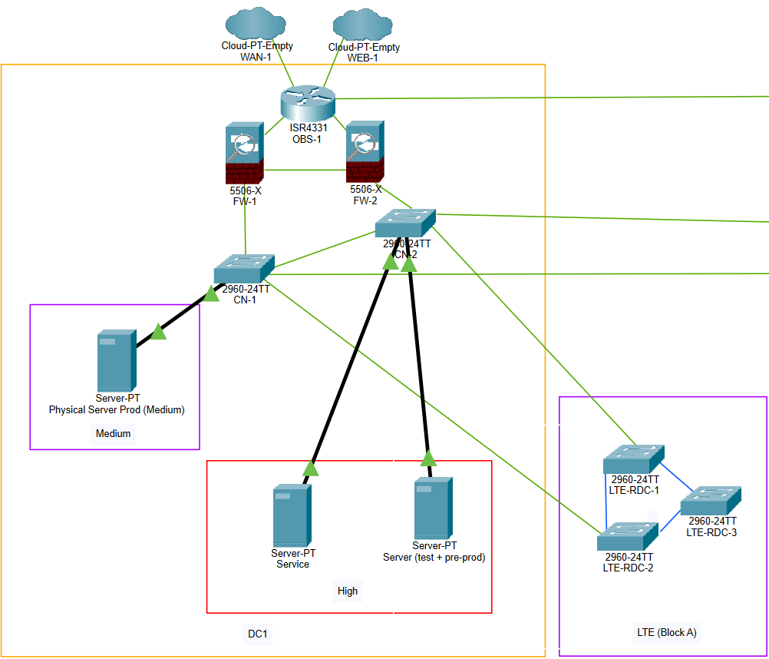
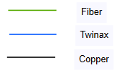
Schéma d’architecture proposée (réseau)
Légende câbles :

Slide 7
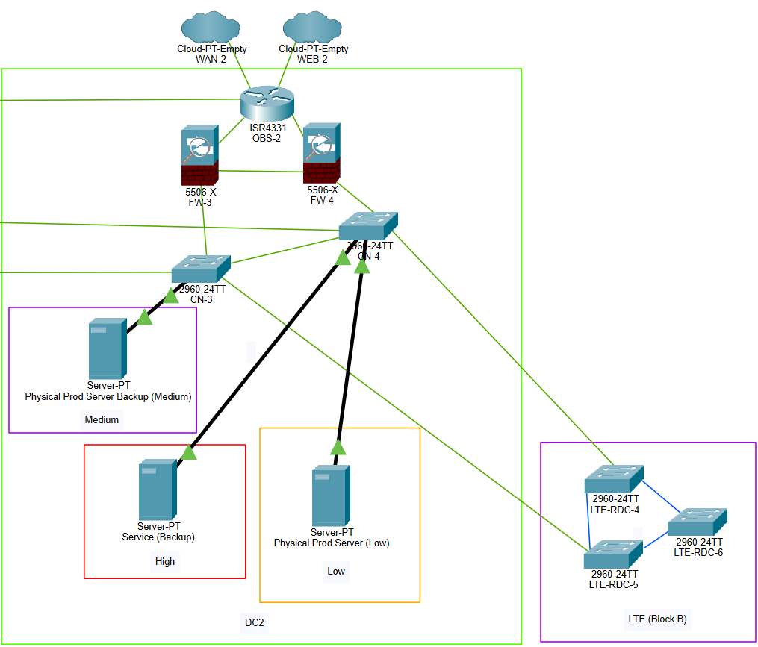
Schéma d’architecture proposée (réseau)
Légende câbles :

Slide 8
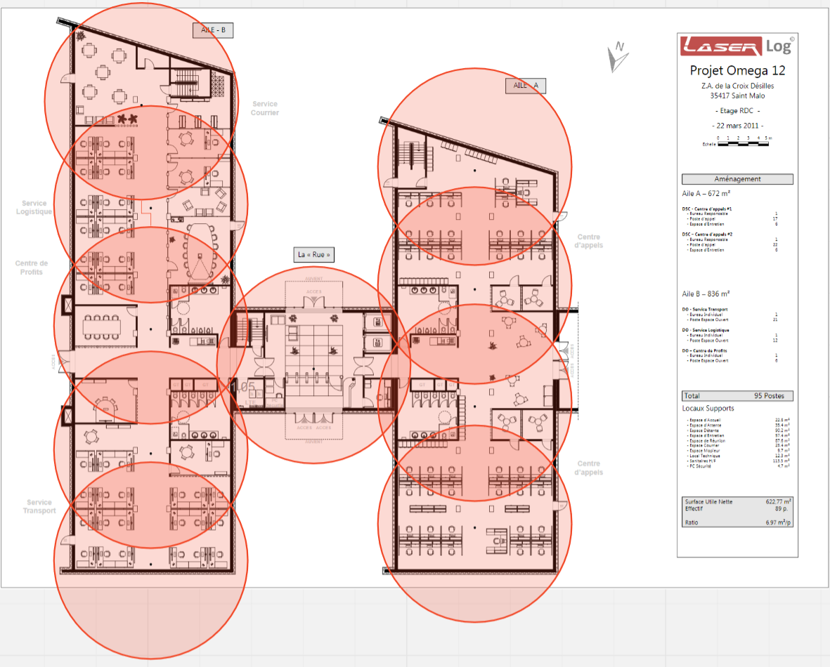
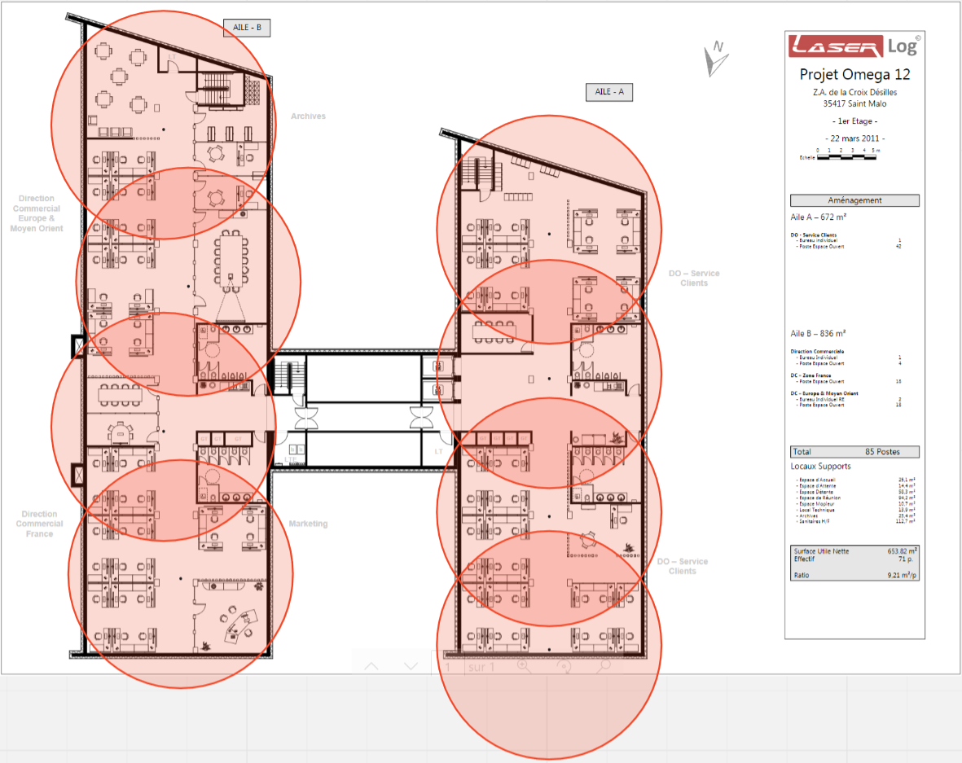
Schéma d’architecture proposée (Wi-Fi)
1er et 3ème étage
2ème étage
Notes:
Partie Bureaux : 1 réseau employés + 1 réseau invités
Pas les unes au dessus des autres
Chevauchés les unes sur les autres
Pas au dessus des employés ou invités
Pas trop vers l’extérieur

Slide 9
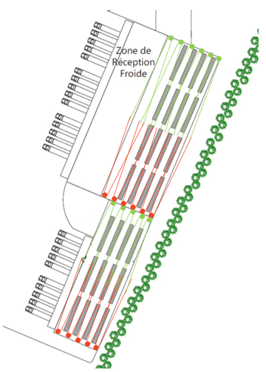
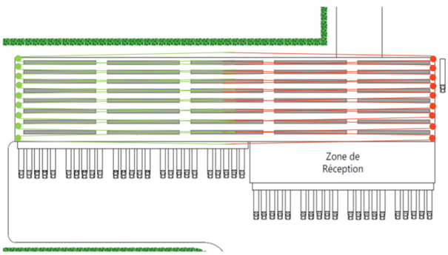
Schéma d’architecture proposée (Wi-Fi)
Notes:
Couverture totale des allées de stockage

Slide 10
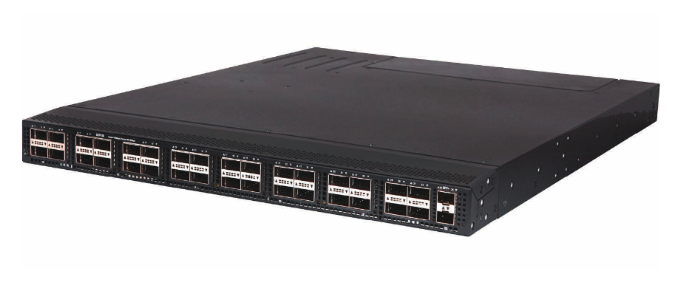

Choix des équipements (Switch LTG)
HPE FlexFabric 5950 (Coeur de Réseau) :
48 ports SFP+
Capacité de 960 Gbps
Couche 4
Double alimentation
Protocoles (SSH, SNMP, LACP, OSPF…)
Fin de vie de 6 ans

Slide 11
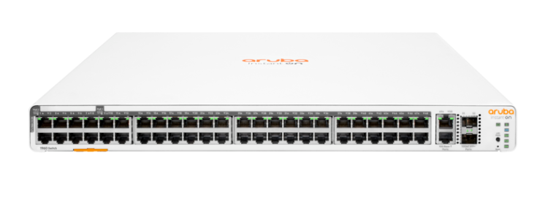

Choix des équipements (Switch LTE)
Aruba Instant On 1960 :
48 ports RJ45 + 2 ports SFP+
Capacité de 176 Gbps
Couche 2
Protocoles (SSH, SNMP, LACP, STP…)
Fin de vie de 6 ans

Slide 12
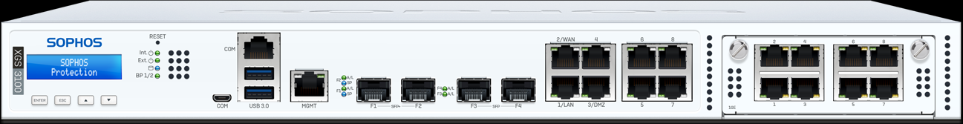

Choix des équipements (Firewall)
Sophos XGS-3100 :
Nouvelle Génération
8 ports RJ45 1Gbps
2 ports SFP
2 ports SFP+
Permet le filtrage avancé

Slide 13


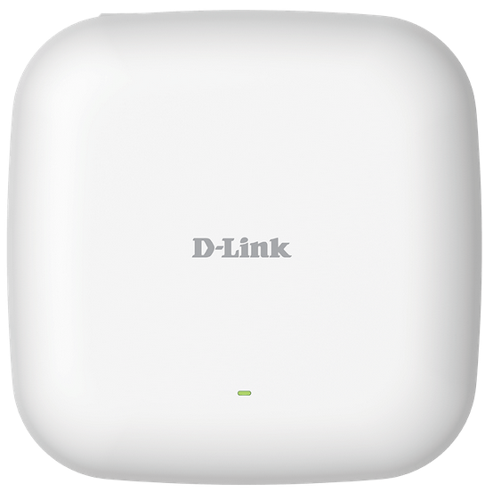
Choix des équipements (AP)
D-Link DAP-X2810 :
Rayon de portée de 10m
Wi-Fi 6
2 RJ45
PoE
Controller Nuclias Connect
128 connexions en simultanée

Slide 14
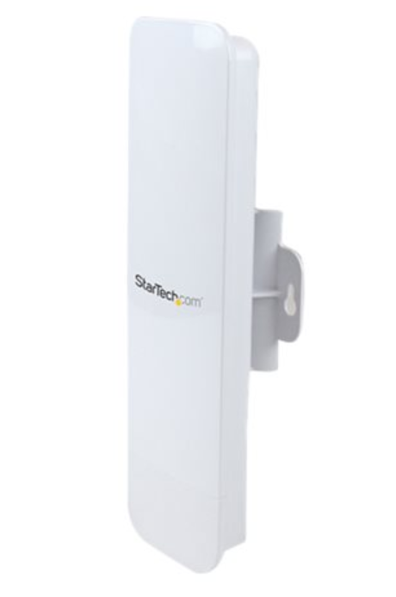

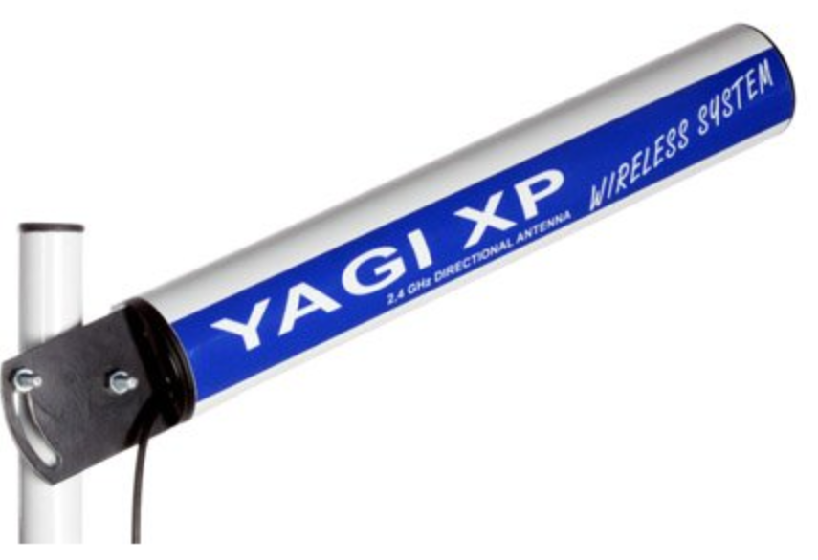
Choix des équipements (AP entrepôt)
Startech + Antenne Yagi :
AP extérieur bas de gamme
Résistance à l’humidité + poussière
Adaptable avec une antenne RP-SMA
Antenne directionnelle 200m

Slide 15
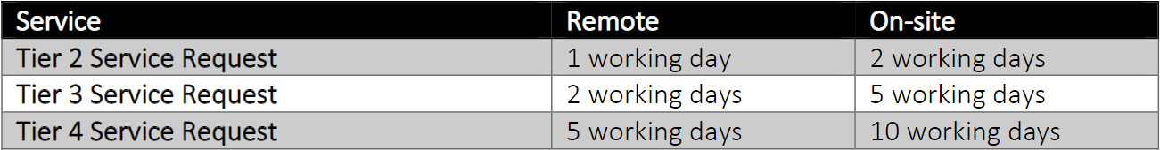
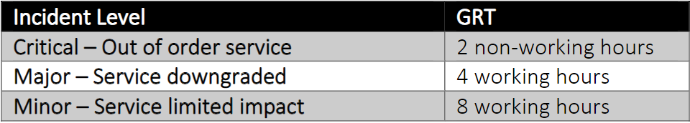
Engagement durant le projet
SLA pour la gestion des équipements :

Slide 16
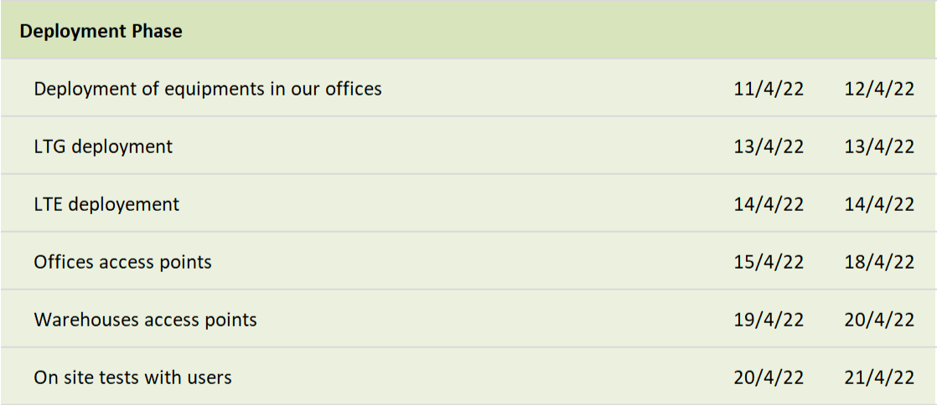
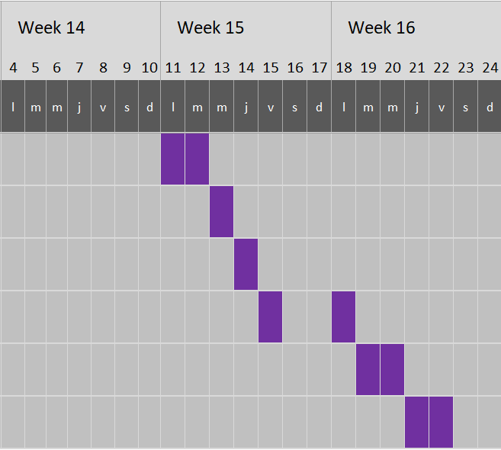
Plan d’action et rétroplanning

Slide 17


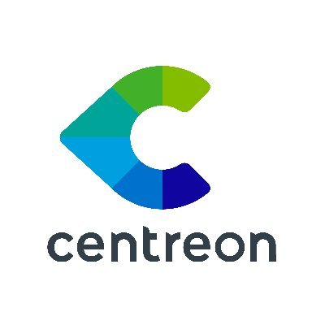
Organisation du centre de services
Trois niveaux de support :
N1 : Traitent majoritairement pour des demandes utilisateurs et pour des incidents techniques basiques
N2 : Traitent les tickets d’incidents techniques nécessitant des connaissances approfondies
Traitent aussi les problèmes
N3 : Gèrent les tickets escaladés depuis les niveaux inférieurs et aident les autres techniciens en cas de difficultés
Supervision :
Utilisation de Centreon + Grafana
Système de notification 24h/24 + astreinte nous permettant d’intervenir à tout moment
NIPS SNORT

Slide 18
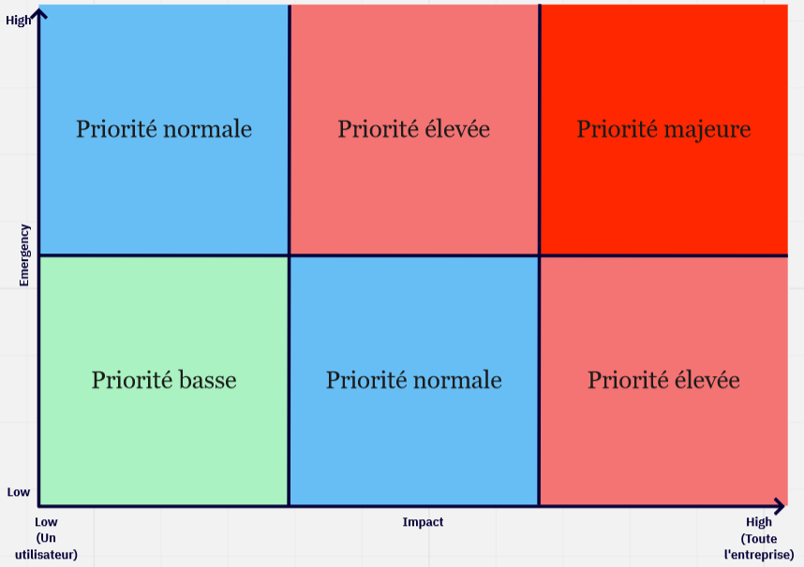
Matrice de priorité

Slide 19
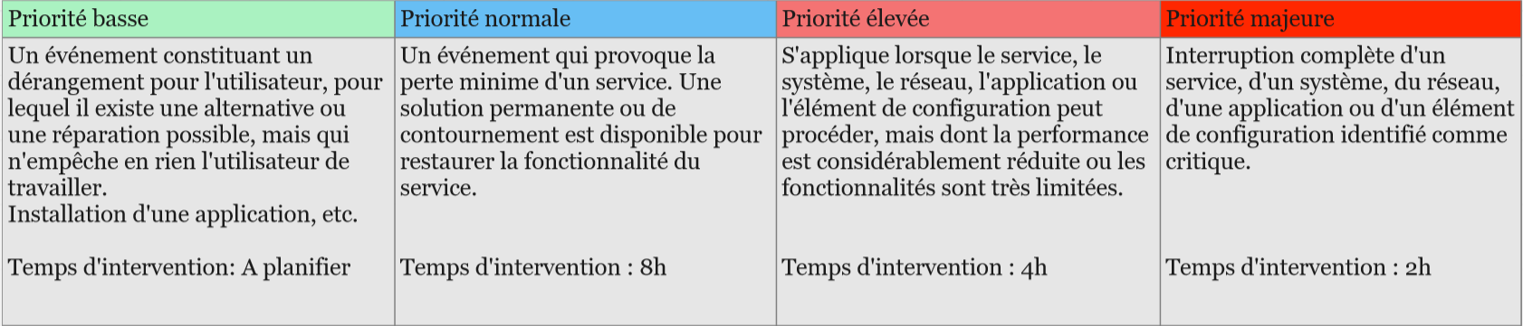
Service Level Agreement

Slide 20
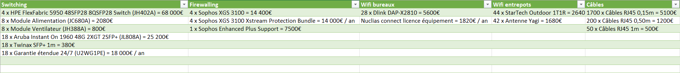
Coûts totaux
Dépense par catégorie et par équipement :
Total : 135 080€ + 33 820€ / an

Slide 21

Merci pour votre attention !
Avez-vous des questions ?

